Slide 1
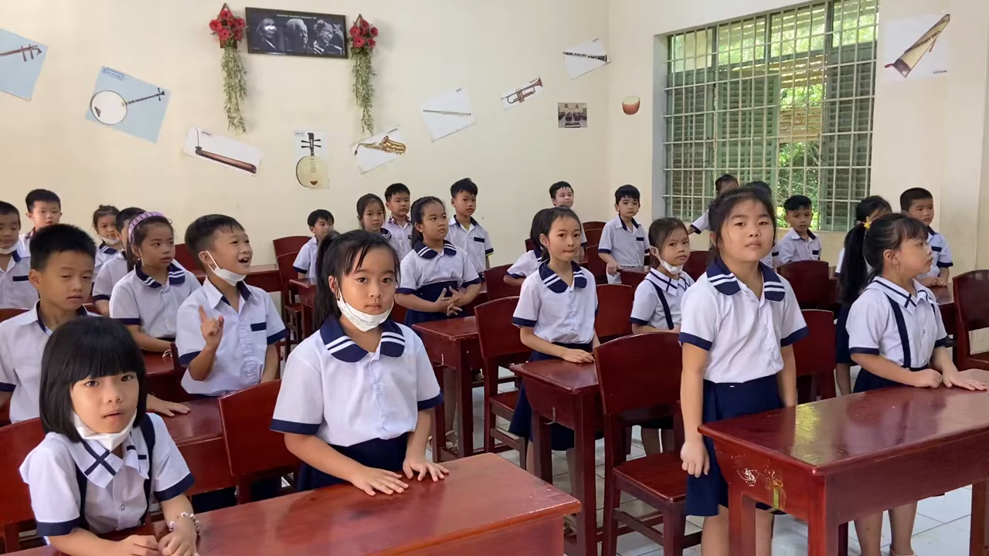

Slide 2





B
I
0
À
3

Slide 3


Slide 4
 | a | e | ê | ơ
ph
qu
v
x
pha
phe
phê
phơ
qua
que
quê
quơ
va
ve
vê
vơ
xa
xe
xê
xơ

Slide 5
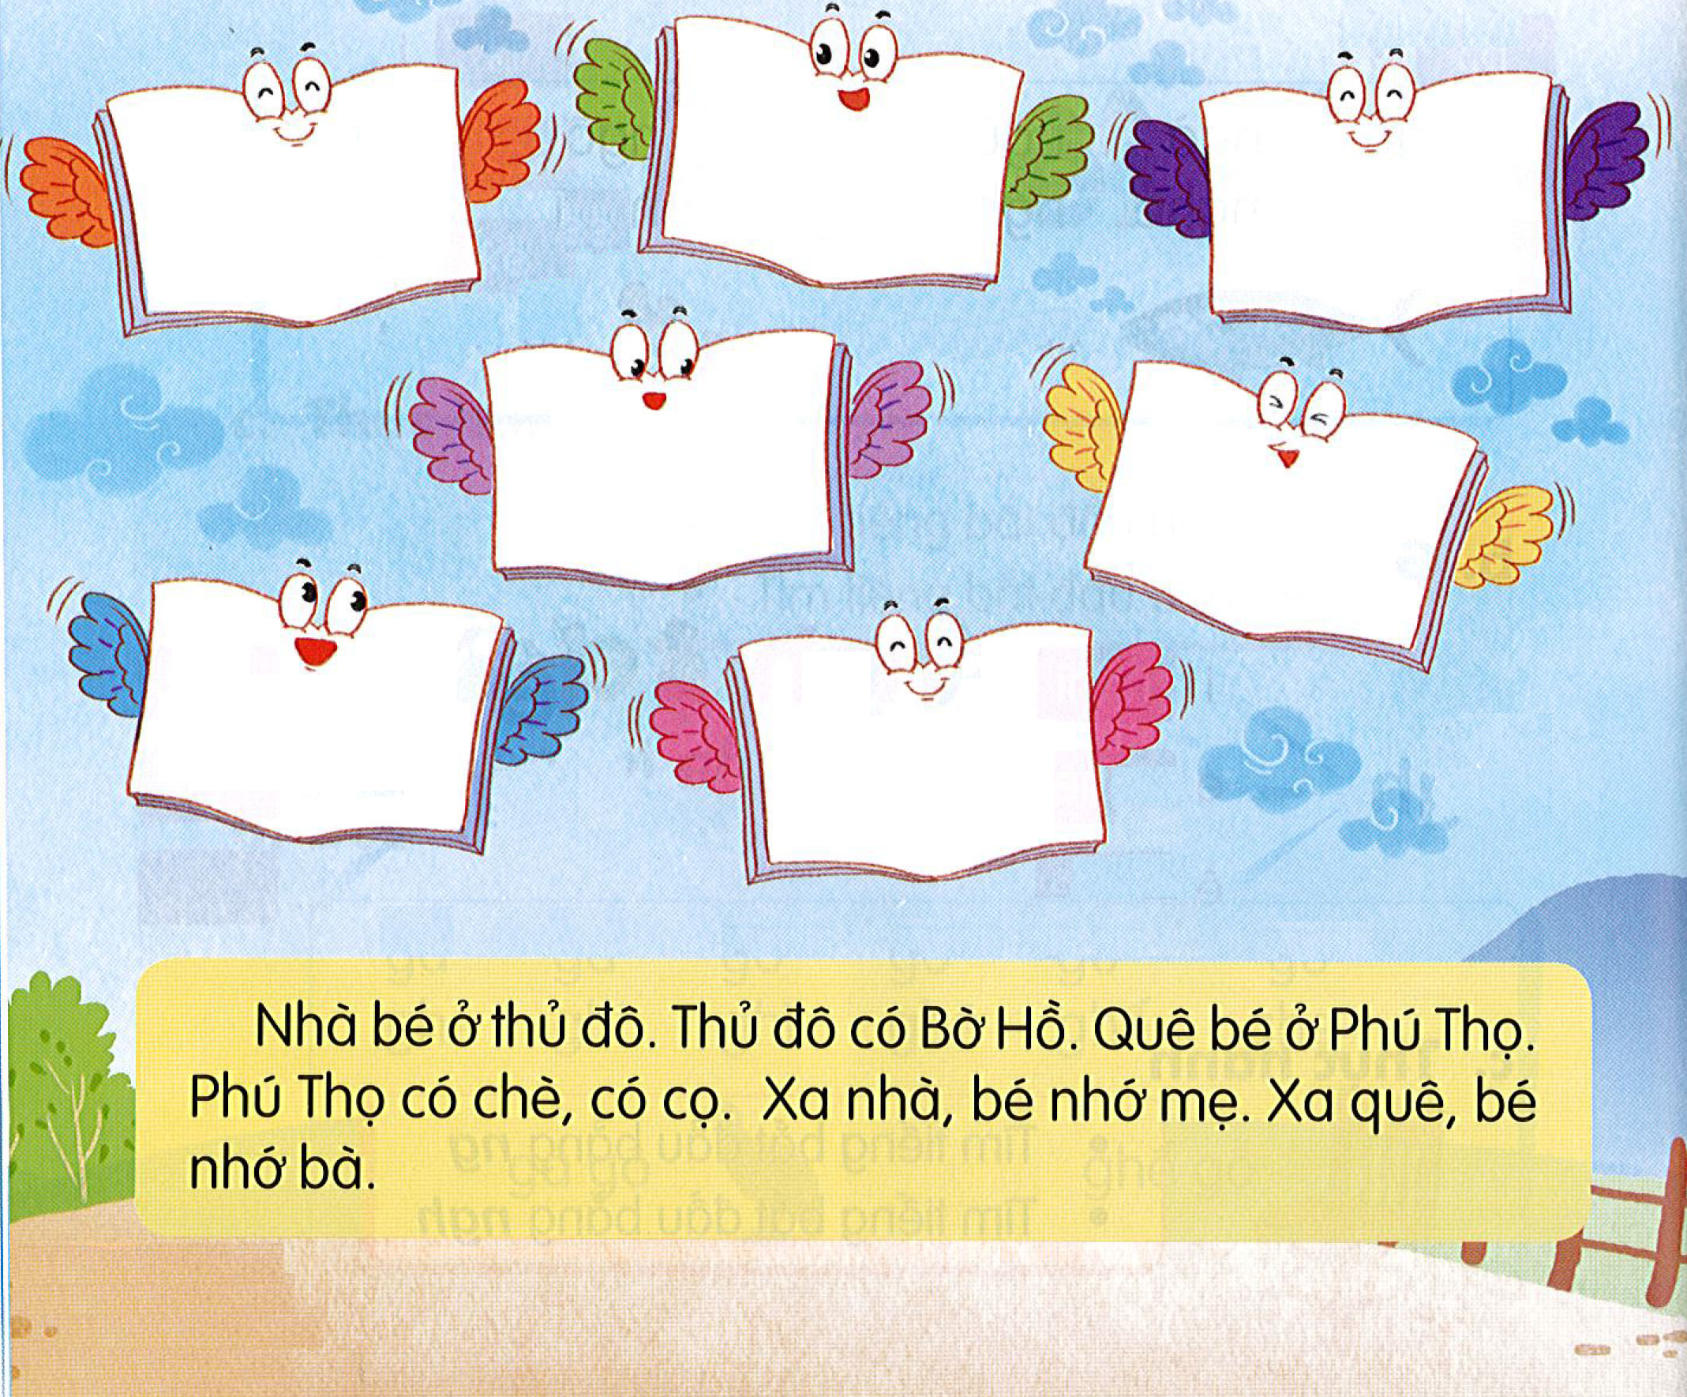
qua phà
phố cổ
vỉa hè
đá quý
cổ vũ
xa xa
xứ sở

Slide 6

Nhà bé ở Thủ đô. Thủ đô có Bờ Hồ. Quê bé ở Phú Thọ. Phú Thọ có chè, có cọ. Xa nhà, bé nhớ mẹ. Xa quê, bé nhớ bà.

Slide 7


Slide 8


Slide 9


Slide 10
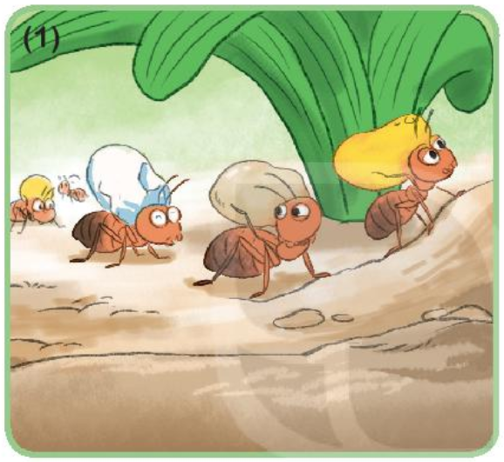
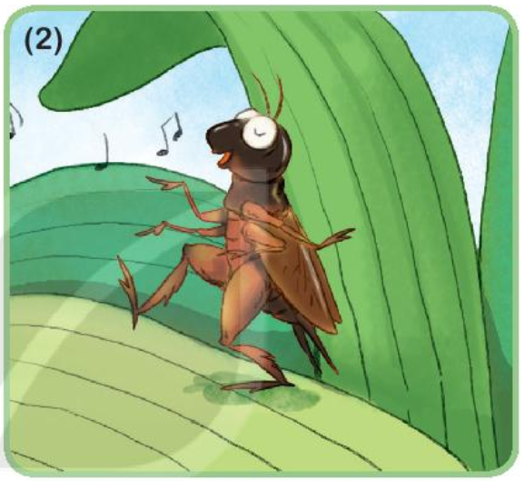
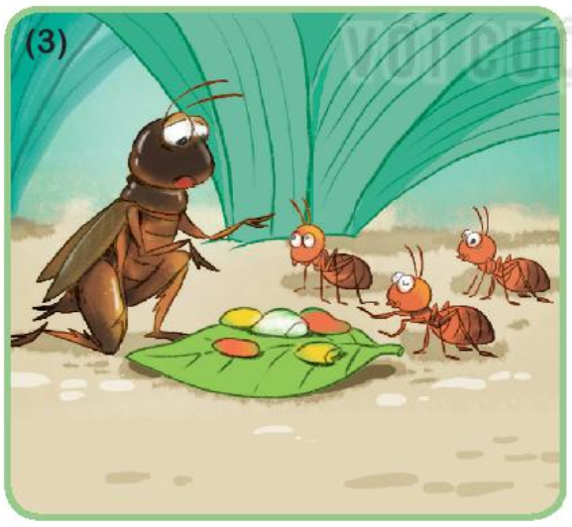
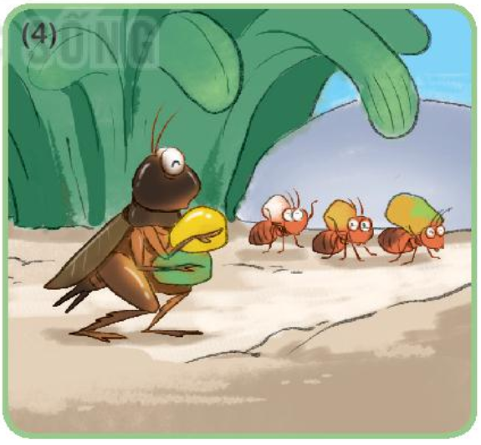

Kiến và dế mèn

Slide 11
TRANH 1
Mùa thu đến, đàn kiến làm gì?

Slide 12
TRANH 2
Còn dế mèn làm gì?

Slide 13
TRANH 3
Chị kiến lớn đã nói gì với dế mèn?
Đông sang, đói quá, dế mèn đã làm gì?

Slide 14
TRANH 4
Xuân về, dế mèn cùng đàn kiến làm gì?

Slide 15
Kiến và dế mèn

